Slide 1

Variabler i programmet vårt:
Når vi programmerer må vi bruke variabler. Litt forenklet kan vi si at en variabel er en beholder som kan ta vare på verdier vi ønsker å bruke senere i programmet vårt. En variabel kjennetegnes ved at den:
Har et navn
Er av en viss type
Har en bestemt verdi

Slide 2

Variabelnavn:
Når det gjelder variabelnavn så kan vi i prinsippet velge hva som helst. Likevel kan det være lurt å:
Velge navn som er logiske (er variabelen radiusen til en sirkel kan det være lurt å kalle variabelen radius).
Variabelnavnet bør ikke være for langt.
Hvis variabelnavnet er sammensatt av flere ord skal vi bruke kamelStil (camelCase). Det vil si at påfølgende ord skal ha stor bokstav. Eksempel: renteSats
Bruk ikke variabelnavn som er lik kodeord som er definert i Javascript (eks. for). Det kan gi feilmelding eller skape problemer. Hvis du bruker et kodeord så vil dette bli blått. Da bør du bu bytte til noe annet.

Slide 3
Variabeltyper (primitive):
Variabler sies å være av forskjellige datatyper. De mest vanlige er:
String (tekst)
Number (tall)
Boolean (sann/usann)
Vær også klar over at JavaScript bruker . og ikke komma , som desimaltegn. Dette kan av og til skape problemer for oss (Kan skape problemer ved inntasting av verdier. Men det er lett å fikse).

Slide 4
Variabeltyper (primitive):
Mulige verdier:
Boolean: True (sann) eller False (usann)
Number: -2⁵³ - 1 til 2⁵³ - 1
String: Kan være en hvilken som helst tekst. Må skrives i anførselstegn (" eller ‘)

Slide 5

DEKLARERING AV VARIABLER:
Når vi lager (deklarerer) en ny variabel så gir vi den et navn og en verdi (siste kan utelates). For å deklarere en variabel bruker vi kodeordet var:
Kodeord
Variabelnavn
Husk at det er en god programmeringsskikk å deklarere variabler øverst i koden.

Slide 6


Første gangen vi gir en variabel en verdier sier vi at vi initialiserer variabelen:
Deklarering og initialisering kan gjøres i en operasjon:

Slide 7
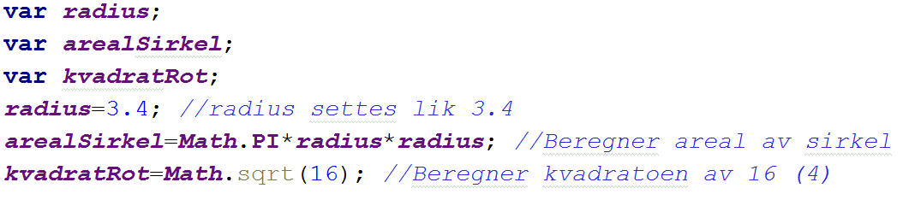
Operatorer:
Operatorer brukes for å utføre handlinger på variabler og verdier.
Tilordnings operatoren: er er lik tegnet (=). NB! Som operator betyr tegnet = settes lik. Nedenfor har vi tilordningsoperatoren sammen med noen matematiske operatorer:

Slide 8
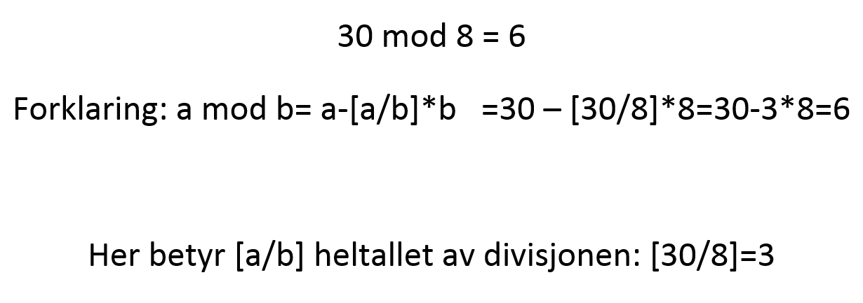
Modulo operatoren:
Modulo operatoren gir oss «resten» av en heltallsdivisjon (se eks. s. 73 i læreboken):

Slide 9
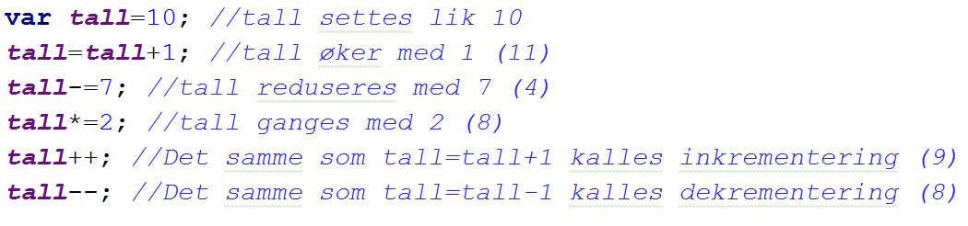
Operatorer for tilordning av samme variabel
Når man programmerer det veldig vanlig at man til en variabel f.eks. legger til en bestemt verdi. Dette gjør man på følgende måte:

Slide 10
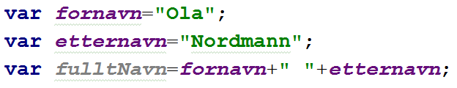
Konkateneringsoperatoren
Fra engelsk: to concatenate= å sette sammen
Brukes til å sette sammen tekster (string). Operatoren er + (pluss).
Pluss fungerer altså annerledes for tekster:
Hvis vi blander tall og tekst vil tallet automatisk bli konvertert til tekst:

Slide 11
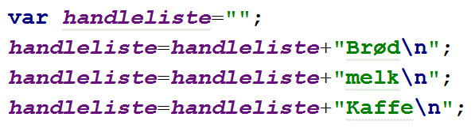
Konkateneringsoperatoren
Også for tekst kan man «tilordne til seg selv:»
Her vil \n bety ny linje, så utskriften blir
Brød
Melk
Kaffe

Slide 12
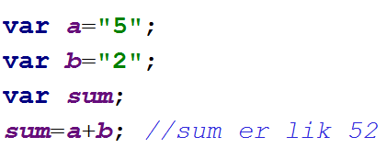
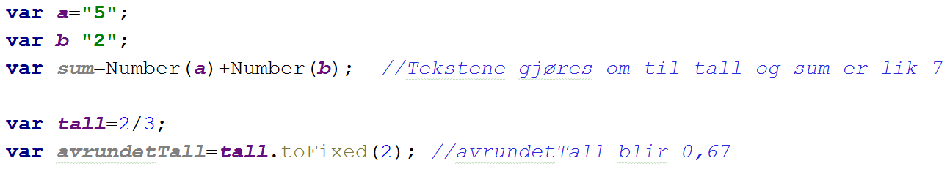
Konvertere mellom datatyper:
Av og til kan det være ønskelig å konvertere tekst til tall og omvendt. Når vi taster inn noe i et input felt så blir det tolket som tekst. Men hvis vi ønsker å gjøre beregninger med det som er tastet inn må vi konvertere det til tall. Samtidig, hvis vi vil vise et tall i et tekstfelt så må vi konvertere det til tekst.
Noen eksempler:

Slide 13
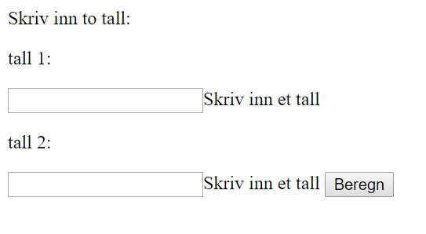
Demo:
Vi skal lage følgende program:

